Slide 1

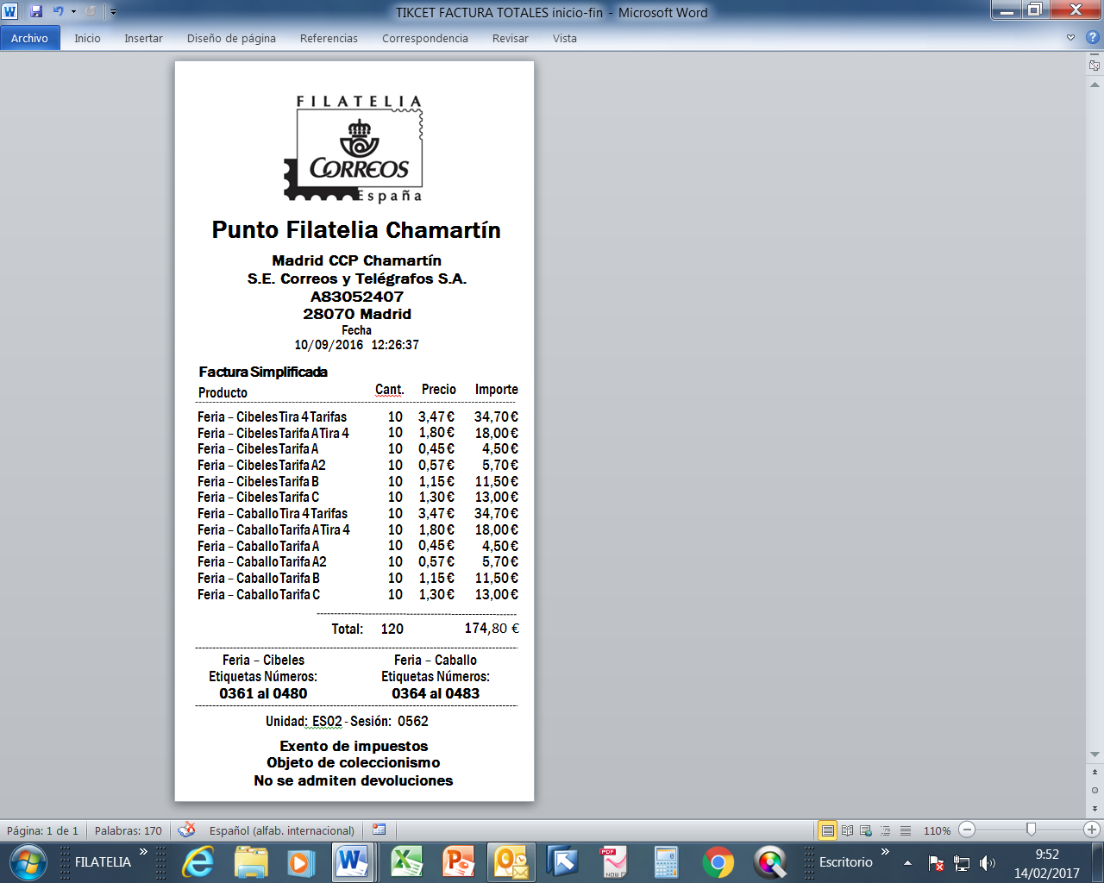
Contenido:
Ticket Factura Simplificada
Longitud máx. 165 mm.
Logotipo
Feria
Lugar
Empresa
Producto
+
Modalidad
Fecha
(sistema/editable)
Tira 4 Tarifas
Tarifa A Tira 4
Tarifa A
Tarifa A2
Tarifa B
Tarifa C
6 modalidades
de venta
(puede variar)
Motivo ROLLO
DERECHO
Motivo ROLLO
IZQUIERDO
Total cantidad e Importe
Sabiendo el nº de etiquetas por rollo actual,
calcular según pedido las etiquetas
Impresas por motivo: Nº INICIAL al Nº FINAL
Máquina
Texto libre
Nº Sesión/Cliente

Slide 2
Tipografías:
Franklin Gothic Medium
Franklin Gothic Medium Cond
Normal y Negrita
32 mm.
25 mm.
15 N
10 N
C 8,5
9 N
C 9
C 10
C 9
C 10 N
C= Cond
N= Negrita
10= Cuerpo
C 9
9 N

